Slide 1



Olá
Informe seu endereço
Encontre sua peça por código ou nome
Acesse sua conta
Carrinho
Todos
Acessórios
Bateria
Filtros de Óleo
Freios
Motor
Pneus, rodas e calotas
Radiadores
Suspensão

Slide 2

Olá
Informe seu endereço
Encontre sua peça por código ou nome
Acesse sua conta
Carrinho
Todos
Acessórios
Bateria
Filtros de Óleo
Freios
Motor
Pneus, rodas e calotas
Radiadores
Suspensão

Slide 3

Olá
Informe seu endereço
Encontre sua peça por código ou nome
Acesse sua conta
Carrinho
Todos
Acessórios
Bateria
Filtros de Óleo
Freios
Motor
Pneus, rodas e calotas
Radiadores
Suspensão

Slide 4
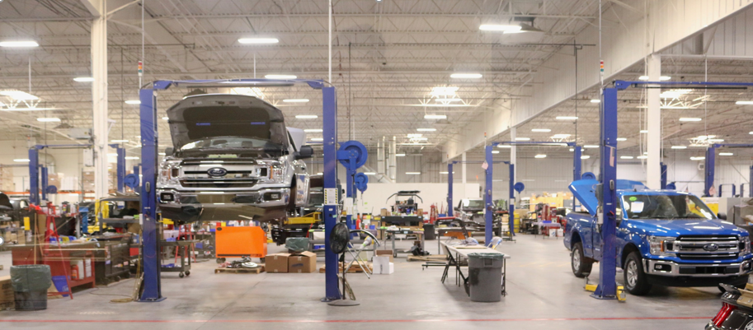
Olá
Informe seu endereço
Encontre sua peça por código ou nome
Acesse sua conta
Carrinho
Todos
Acessórios
Bateria
Filtros de Óleo
Freios
Motor
Pneus, rodas e calotas
Radiadores
Suspensão

